Slide 1

TOÁN 4
Tập 2
Tuần 22
Bài 62: So sánh hai phân
số khác mẫu số - Tiết 2

Slide 2



Slide 3

TRÒ CHƠI “Ai nhanh ai đúng”
41
27
39
27
?
>

Slide 4
TRÒ CHƠI “Ai nhanh ai đúng”
13
16
8
4
?
<

Slide 5
TRÒ CHƠI “Ai nhanh ai đúng”
7
7
12
12
?
=

Slide 6
TRÒ CHƠI “Ai nhanh ai đúng”
2
3
16
12
?
<

Slide 7
TRÒ CHƠI “Ai nhanh ai đúng”
8
5
3
10
?
>

Slide 8


Slide 9

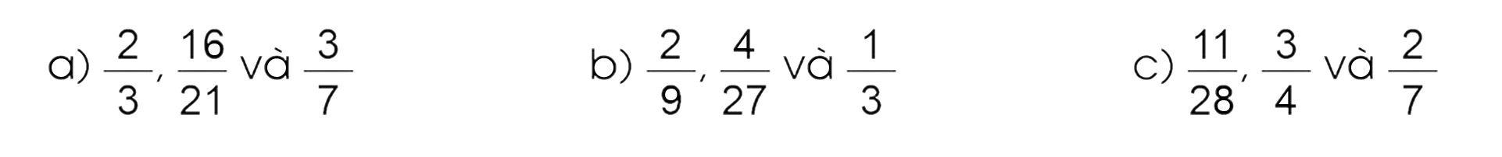
03
Viết các phân số sau theo thứ tự từ lớn đến bé:

Slide 10
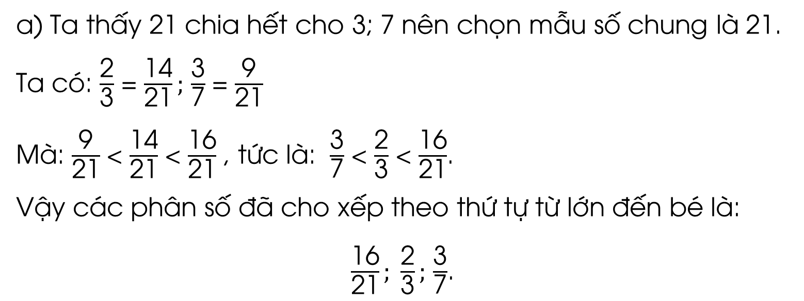
03
Trả lời
a) Ta thấy 21 chia hết cho 3; 7 nên chọn mẫu số chung là 21. Ta có: $\frac{\text{2}}{\text{3}}$ = $\frac{\text{14}}{\text{21}};$ $\frac{\text{3}}{\text{7}}$ = $\frac{\text{9}}{\text{21}}$
Mà: $\frac{\text{9}}{\text{21}}$ < $\frac{\text{14}}{\text{21}}$ < $\frac{\text{16}}{\text{21}}$ , tức là: $\frac{\text{3}}{\text{7}}$ < $\frac{\text{2}}{\text{3}}$ < $\frac{\text{16}}{\text{21}}$.
Vậy các phân số đã cho xếp theo thứ tự từ lớn đến bé là:
$\frac{\text{16}}{\text{21}}; \frac{\text{2}}{\text{3}};$ $\frac{\text{3}}{\text{7}}$.

Slide 11
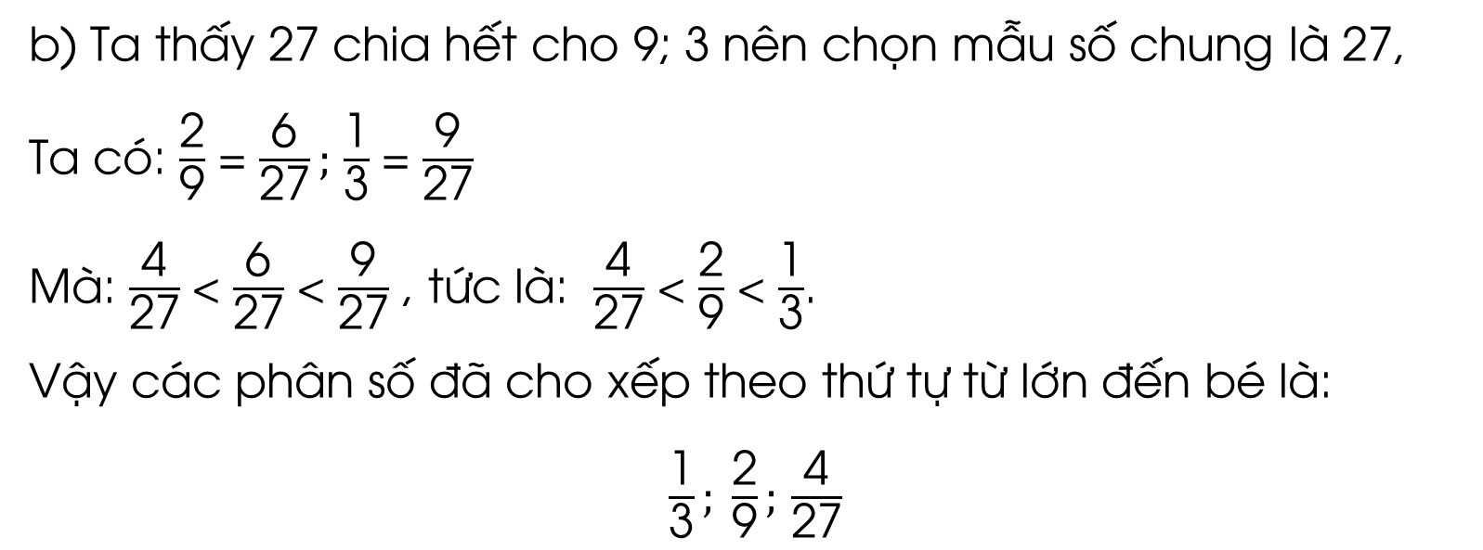
03
Trả lời
b) Ta thấy 27 chia hết cho 9; 3 nên chọn mẫu số chung là 27,
Ta có: $\frac{\text{2}}{\text{9}}$ = $\frac{\text{6}}{\text{27}};$ $\frac{\text{1}}{\text{3}}$ = $\frac{\text{9}}{\text{27}}$
Mà: $\frac{\text{4}}{\text{27}}$ < $\frac{\text{6}}{\text{27}}$ < $\frac{\text{9}}{\text{27}}$ , tức là: $\frac{\text{4}}{\text{27}}$ < $\frac{\text{2}}{\text{9}}$ < $\frac{\text{1}}{\text{3}}$.
Vậy các phân số đã cho xếp theo thứ tự từ lớn đến bé là:
$\frac{\text{1}}{\text{3}}; \frac{\text{2}}{\text{9}};$ $\frac{\text{4}}{\text{27}}$

Slide 12
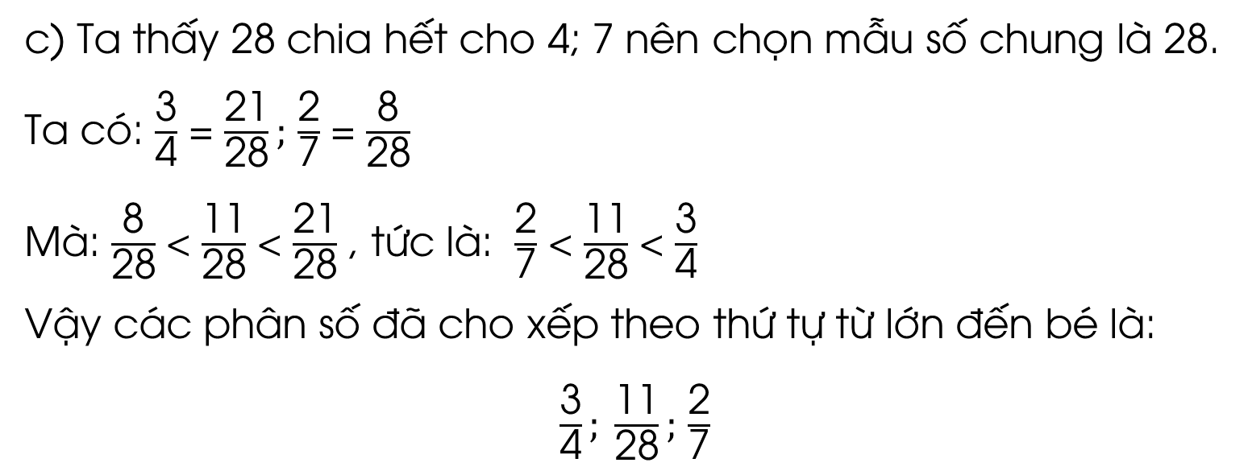
03
Trả lời
c) Ta thấy 28 chia hết cho 4; 7 nên chọn mẫu số chung là 28. Ta có: $\frac{\text{3}}{\text{4}}$ = $\frac{\text{21}}{\text{28}};$ $\frac{\text{2}}{\text{7}}$ = $\frac{\text{8}}{\text{28}}$
Mà: $\frac{\text{8}}{\text{28}}$ < $\frac{\text{11}}{\text{28}}$ < $\frac{\text{21}}{\text{28}}$ , tức là: $\frac{\text{2}}{\text{7}}$ < $\frac{\text{11}}{\text{28}}$ < $\frac{\text{3}}{\text{4}}$
Vậy các phân số đã cho xếp theo thứ tự từ lớn đến bé là:
$\frac{\text{3}}{\text{4}}; \frac{\text{11}}{\text{28}};$ $\frac{\text{2}}{\text{7}}$

Slide 13
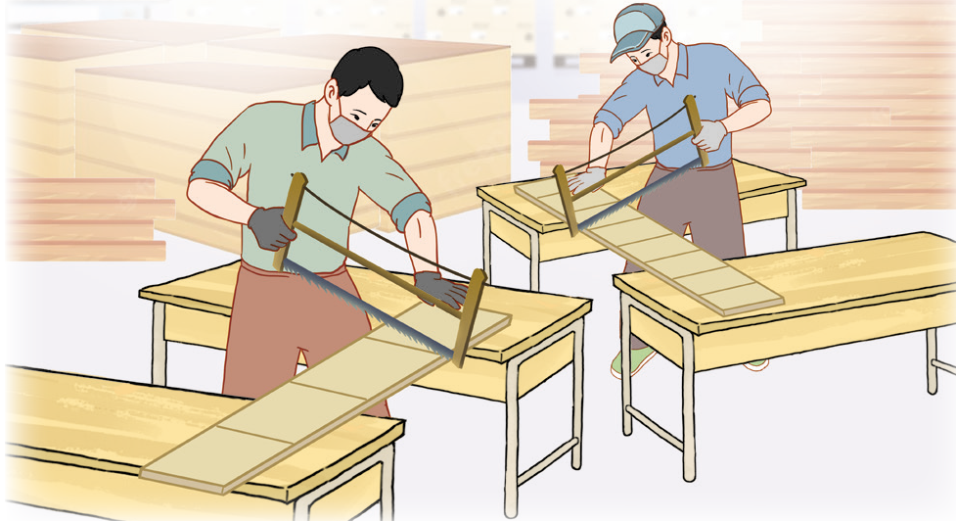
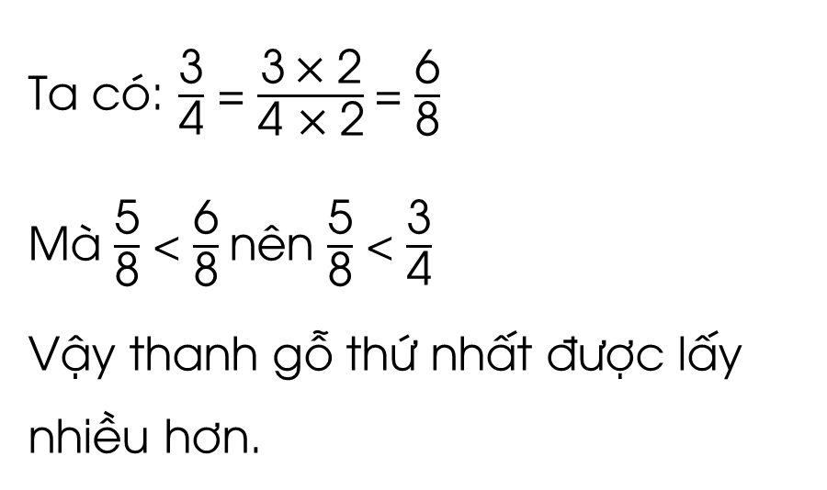

Người ta cưa lấy $\frac{\text{3}}{\text{4}}$ thanh gỗ thứ nhất và cưa lấy $\frac{\text{5}}{\text{8}}$ thanh gỗ thứ hai. Hỏi thanh gỗ nào được lấy nhiều hơn? Biết lúc đầu hai thanh gỗ như nhau.
04
Trả lời
Ta có: $\frac{\text{3}}{\text{4}}$ = $\frac{\text{3} \text{×} \text{2}}{\text{4 }\text{× }\text{2}}$= $\frac{\text{6}}{\text{8}}$
Mà $\frac{\text{5}}{\text{8}}$ < $\frac{\text{6}}{\text{8}}$nên $\frac{\text{5}}{\text{8}}$ < $\frac{\text{3}}{\text{4}}$
Vậy thanh gỗ thứ nhất được lấy nhiều hơn.

Slide 14


Slide 15

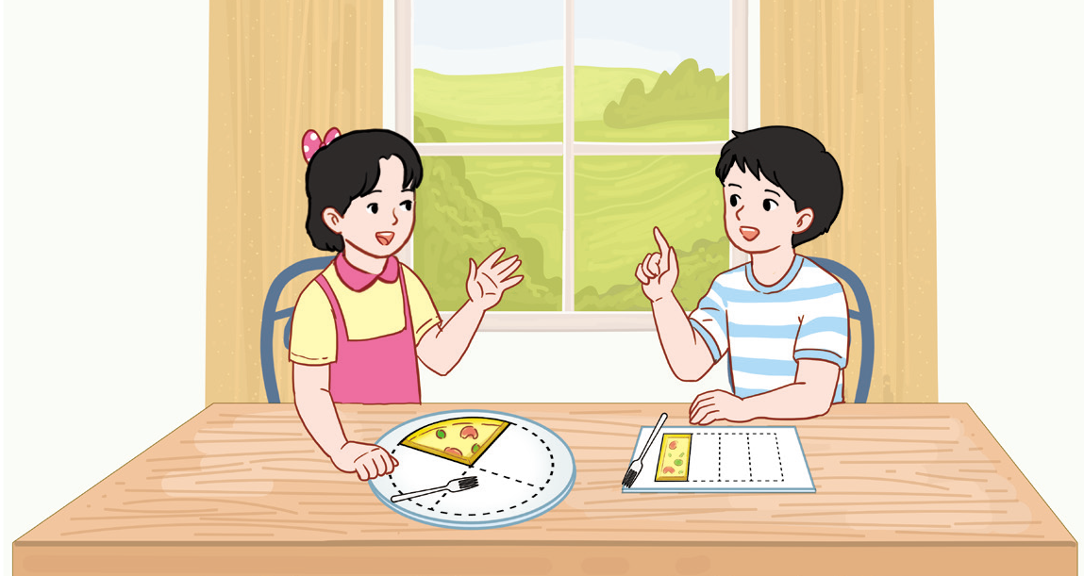
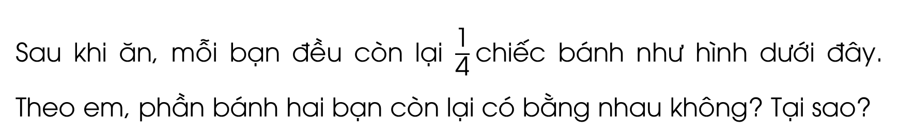
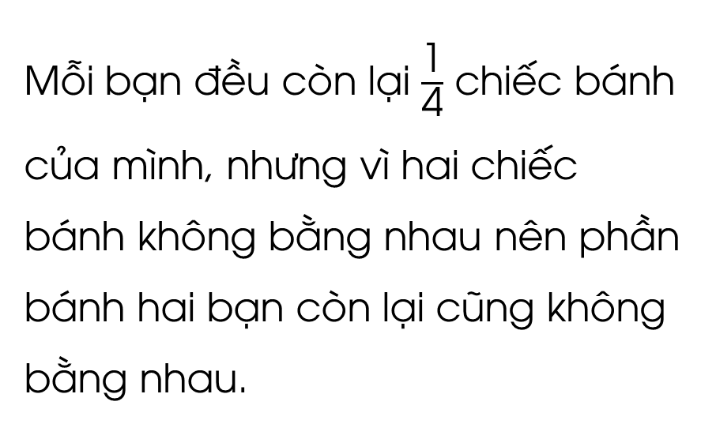
Sau khi ăn, mỗi bạn đều còn lại $\frac{\text{1}}{\text{4}}$chiếc bánh như hình dưới đây. Theo em, phần bánh hai bạn còn lại có bằng nhau không? Tại sao?
05
Trả lời
Mỗi bạn đều còn lại $\frac{\text{1}}{\text{4}}$ chiếc bánh của mình, nhưng vì hai chiếc bánh không bằng nhau nên phần bánh hai bạn còn lại cũng không bằng nhau.

Slide 16

Qua bài học hôm nay, em học được những kiến thức gì?

Slide 17
Muốn so sánh hai phân số khác mẫu số ta làm thế nào?

Slide 18


Slide 19


Ôn tập kiến thức đã học
Hoàn thành bài tập trong VBT
Đọc và chuẩn bị trước
Bài 63: Luyện tập

Slide 20

Notes:
https://www.youtube.com/@hoc1biet10

Slide 21


